Slide 1

Организация временного трудоустройства несовершеннолетних граждан в возрасте от 14 до 18 лет
Государственное казенное учреждение
службы занятости населения Свердловской области
«Пышминский центр занятости»
(ГКУ «Пышминский ЦЗ»)

Slide 2
Нормативно-правовое обеспечение
временной занятости подростков
Трудовой кодекс Российской Федерации от 30.12.2001 № 197-ФЗ
Закон Российской Федерации от 19.04.1991 № 1032-1 «О занятости населения в Российской Федерации»
Федеральный закон от 27.07.2010 № 210-ФЗ «Об организации предоставления государственных и муниципальных услуг»
Приказ Министерства труда и социальной защиты Российской Федерации от 12.02.2013 № 58н «Об утверждении федерального государственного стандарта государственной услуги по организации временного трудоустройства несовершеннолетних граждан в возрасте от 14 до 18 лет в свободное от учебы время, безработных граждан, испытывающих трудности в поиске работы, безработных граждан в возрасте от 18 до 20 лет имеющих среднее профессиональное образование и ищущих работу впервые»
Приказ Минтруда России от 26.10.2017 № 748н «Об утверждении нормативов доступности государственных услуг в области содействия занятости населения»

Slide 3
Закон Свердловской области от 25.03.2013 № 23-ОЗ «О содействии занятости населения в Свердловской области»
Постановление Правительства Свердловской области от 15.02.2012 № 122-ПП «О реализации отдельных полномочий Свердловской области в области содействия занятости населения»
Постановление Правительства Свердловской области от 21.10.2013 № 1272-ПП «Об утверждении государственной программы Свердловской области «Содействие занятости населения Свердловской области до 2024 года»
Административный регламент Департамента по труду и занятости населения Свердловской области предоставления государственной услуги по организации временного трудоустройства несовершеннолетних граждан в возрасте от 14 до 18 лет в свободное от учебы время, безработных граждан, испытывающих трудности в поиске работы, безработных граждан в возрасте от 18 до 20 лет, имеющих среднее профессиональное образование и ищущих работу впервые, утвержденный приказом Департамента по труду и занятости населения Свердловской области от 04.02.2016 № 35

Slide 4
Особенности организации временного трудоустройства несовершеннолетних граждан в возрасте от 14 до 18 лет в свободное от учебы время
Перечень работ, на которых запрещается применение труда работников в возрасте до 18 лет, утверждается Правительством Российской Федерации с учетом мнения Российской трехсторонней комиссии по регулированию социально-трудовых отношений (постановление Правительства Российской Федерации от 25.02.2000 № 163 «Об утверждении перечня тяжелых работ и работ с вредными или опасными условиями труда, при выполнении которых запрещается применение труда лиц моложе восемнадцати лет»).
Конкретные профессии и рабочие места, на которые трудоустраиваются несовершеннолетние, в Свердловской области, определяются организациями по согласованию с центрами занятости и органами госсанэпиднадзора.

Slide 5
В соответствии со статьей 63 ТК РФ заключение трудового договора допускается с лицами, достигшими возраста 16 лет.
Подростки, получившие общее образование и достигшие возраста 15 лет, могут заключать трудовой договор для выполнения легкого труда, не причиняющего вреда их здоровью. Также трудовой договор могут заключить подростки с 15 лет, оставившие общеобразовательную организацию до получения основного общего образования или отчисленные из указанной организации и продолжающие получать общее образование в иной форме обучения. При этом трудовая деятельность не должна мешать образовательной.
С согласия одного из родителей (законного представителя) и органа опеки и попечительства трудовой договор может быть заключен с лицом, получающим общее образование и достигшим возраста 14 лет, для выполнения в свободное от получения образования время легкого труда, не причиняющего вреда его здоровью и без ущерба для освоения образовательной программы.

Slide 6
Медицинский осмотр при трудоустройстве подростка
При заключении трудового договора лица, не достигшие возраста 18 лет подлежат обязательному предварительному медицинскому осмотру (статья 69 ТК РФ).
Проведение медицинского осмотра осуществляется согласно приказу Министерства здравоохранения и социального развития Российской Федерации от 12.04.2011 № 302н «Об утверждении перечней вредных и (или) опасных производственных факторов и работ, при выполнении которых проводятся обязательные предварительные и периодические медицинские осмотры (обследования), и порядка проведения обязательных предварительных периодических медицинских осмотров (обследований) работников, занятых на тяжелых работах и на работах с вредными и (или) опасными условиями труда».
Вместе с тем, профильной комиссией Минздрава России по школьной медицине, гигиене детей и подростков утверждены рекомендации по оказанию медицинской помощи обучающимся (ФР РОШУМЗ-27-2016) «Профилактика негативных последствий ранней трудовой занятости» В рекомендациях представлен алгоритм действий врача-педиатра при оформлении заключения о возможности работы подростка, в том числе, имеется возможность использовать результаты медицинского осмотра несовершеннолетнего, проведенного в соответствии с Приказом Минздрава России от 21.12.2012 № 1346н.

Slide 7
Решение о выдаче согласия на заключение трудового договора принимается органом опеки и попечительства на основании следующих документов, предоставляемых несовершеннолетним, достигшим 14 лет, в управление социальной политики Свердловской области по месту жительства:
1) письменное заявление несовершеннолетнего, достигшего возраста 14 лет;
2) документ, удостоверяющий личность несовершеннолетнего, достигшего 14 лет (паспорт и его копия);
3) свидетельство о рождении несовершеннолетнего (его копия);
4) справка из лечебно-профилактического учреждения о состоянии здоровья несовершеннолетнего об отсутствии (наличии) противопоказаний для выполнения легкого труда, не причиняющего вреда его здоровью;

Slide 8
5) справка из учебного заведения, в котором обучается несовершеннолетний, о режиме его обучения с печатью школы, указанием класса и смены обучения;
6) справка с места жительства (пребывания) несовершеннолетнего;
7) заявление (согласие) одного из родителей (попечителей) несовершеннолетнего;
8) документ, удостоверяющий личность одного из родителей (попечителей) несовершеннолетнего (паспорт и его копия);
9) документ, подтверждающий полномочия попечителя (копия акта органа опеки и попечительства о назначении попечителем);
10) справка от работодателя, содержащая сведения о том, что работа, на которую принимается несовершеннолетний, не относится к перечню работ, на которых запрещается применение труда работников в возрасте до восемнадцати лет.

Slide 9
Продолжительность рабочего дня подростка
(статьи 92, 94 ТК РФ)

Slide 10
Основными задачами
временного трудоустройства несовершеннолетних являются:
приобщение подростков к труду;
профессиональная ориентация молодого поколения;
приобретение определенных профессиональных навыков;
адаптация к трудовой деятельности;
адаптация в трудовом коллективе;
несение ответственности за выполняемую работу.

Slide 11
Приоритетным правом при трудоустройстве пользуются:
дети-сироты и дети, оставшиеся без попечения родителей;
подростки из семей безработных граждан;
подростки из неполных, многодетных и неблагополучных семей;
дети – инвалиды;
дети из семей беженцев и вынужденных переселенцев;
подростки, состоящие на учете в комиссиях по делам несовершеннолетних и защите их прав и подразделениях по делам несовершеннолетних органов внутренних дел;
беспризорные, безнадзорные дети;
подростки, освобожденные из воспитательно-трудовых колоний или закончившие специальные учебно-воспитательные учреждения.

Slide 12
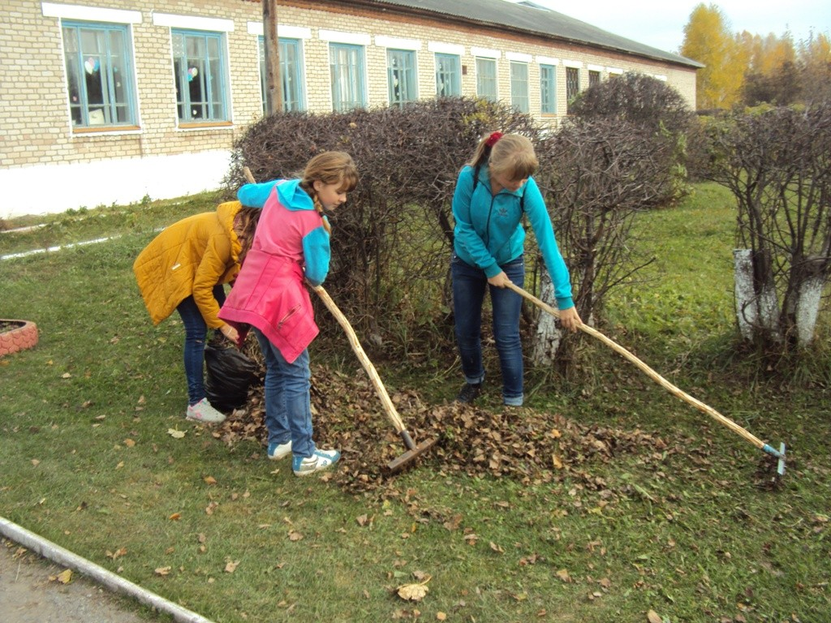
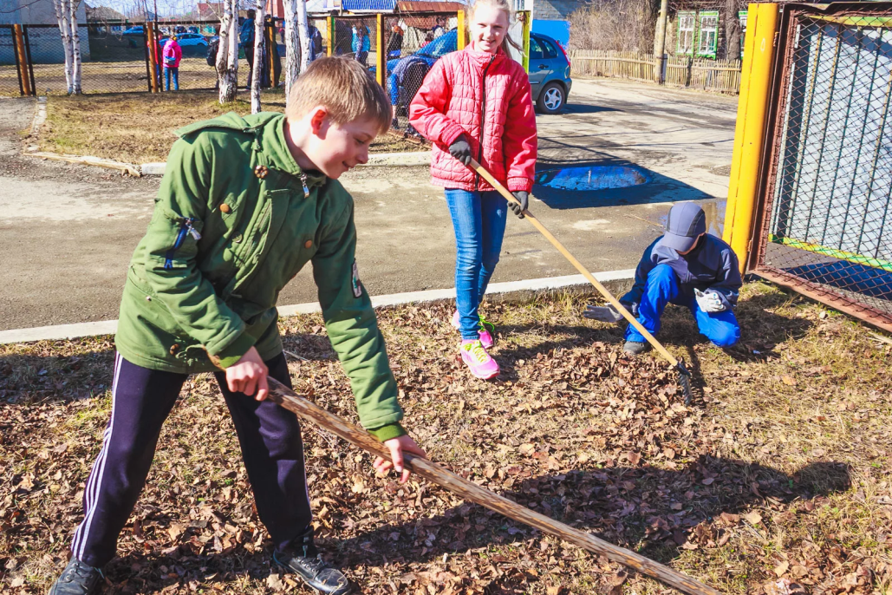
Основными видами работ для временного трудоустройства несовершеннолетних граждан являются:
сельскохозяйственные работы;
уборка территории;

Slide 13
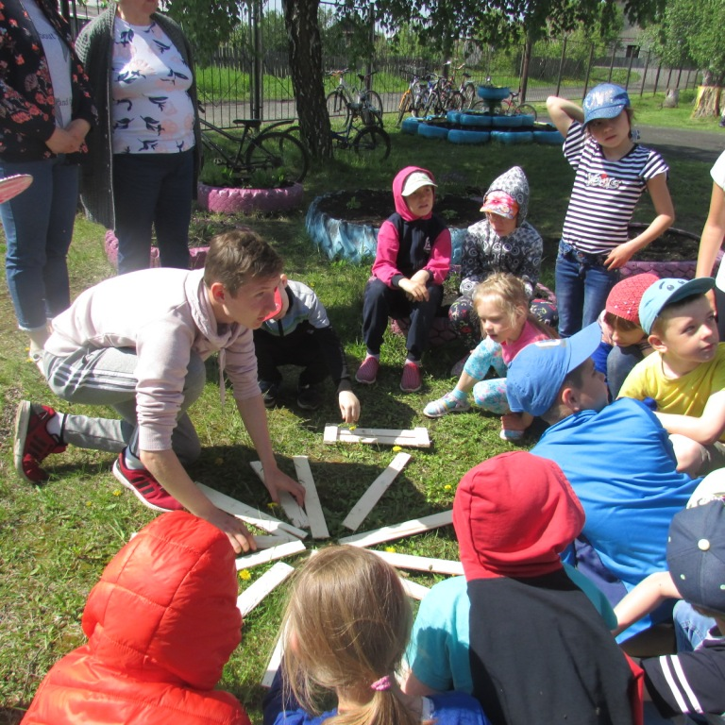
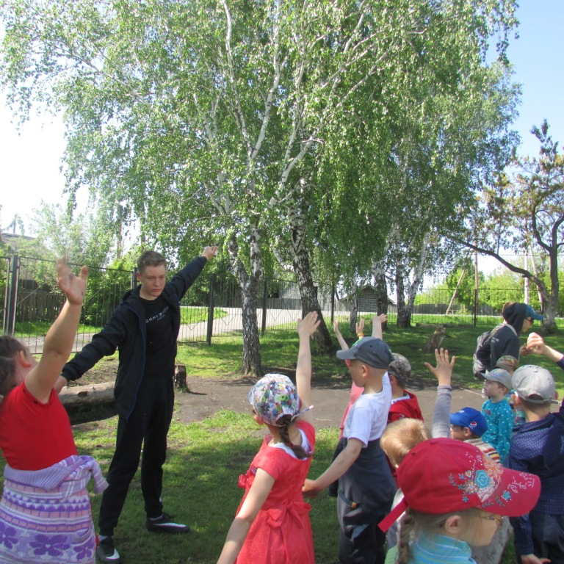
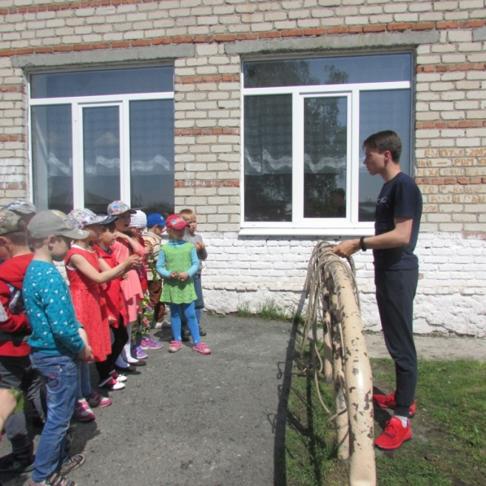
организация досуговых игр в летнем лагере;

Slide 14
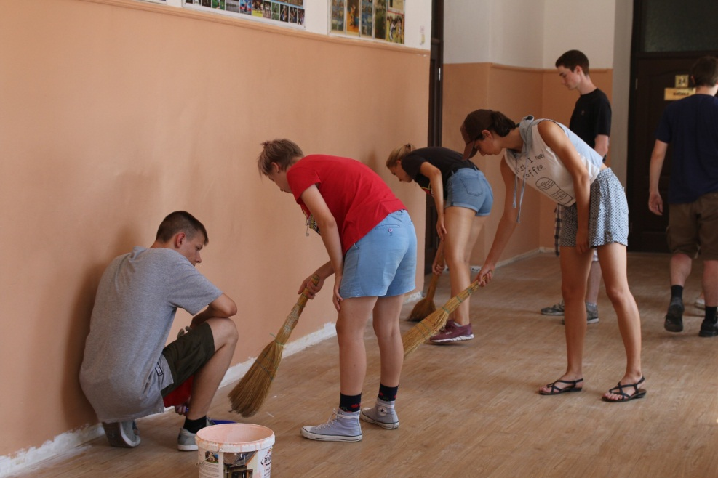
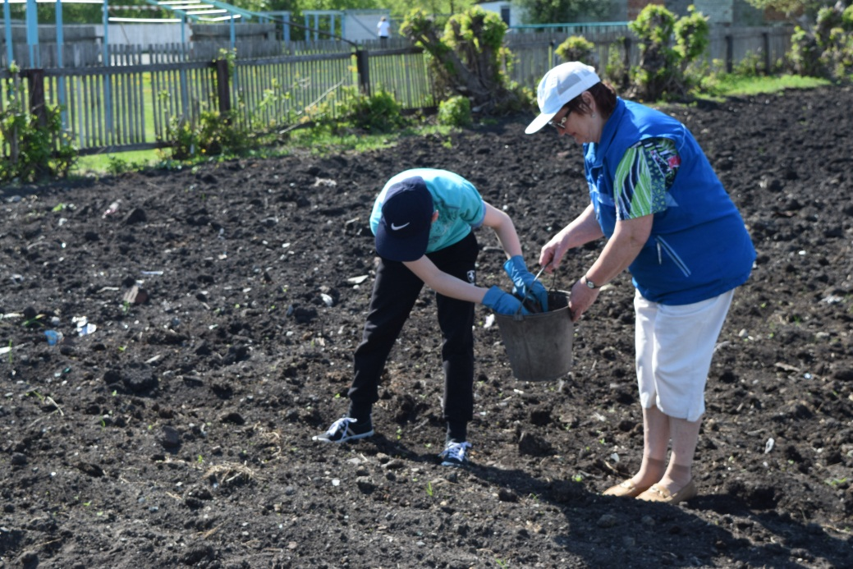
уборка помещений;
подсобные работы;

Slide 15
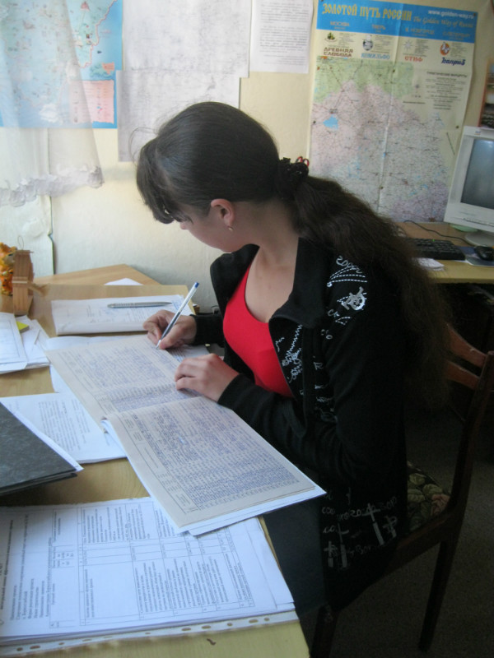
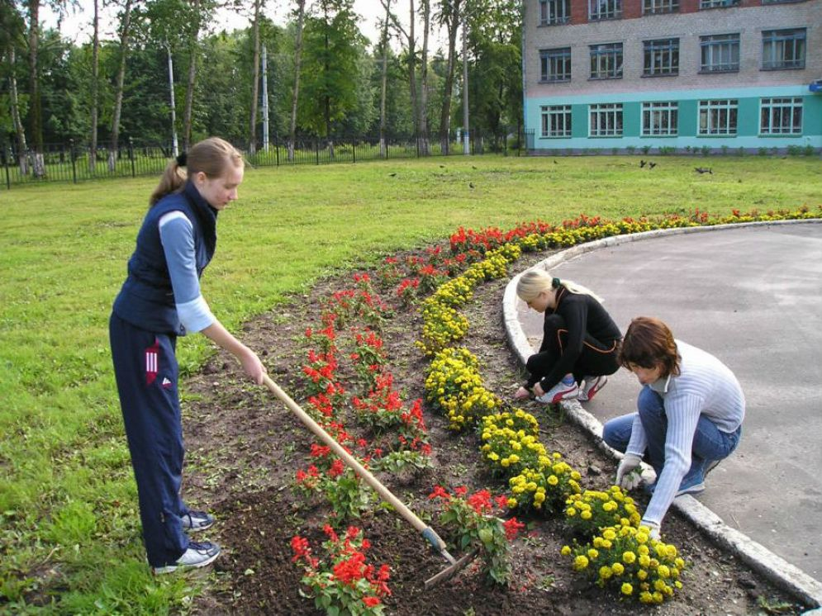
благоустройство территории парков, поселка;
ремонт спортивных площадок;
делопроизводство.

Slide 16
Запрещается трудоустройство лиц в возрасте до 18 лет:
на тяжелые работы, связанные с подъемом и перемещением тяжестей вручную в случае превышения установленных норм предельно допустимых нагрузок для лиц моложе восемнадцати лет при подъеме и перемещении тяжестей вручную;
на работы с вредными или опасными условиями труда, и в ночное время;
на работы, выполнение которых может причинить вред их здоровью и нравственному развитию (игорный бизнес, работа в ночных кабаре и клубах, производство, перевозка и торговля спиртными напитками, табачными изделиями, наркотическими и иными токсическими препаратами);
на работы, выполняемые вахтовым методом.

Slide 17
Материальная поддержка
ГКУ «Пышминский ЦЗ»
Материальная поддержка несовершеннолетним гражданам в возрасте от 14 до 18 лет в период временного трудоустройства выплачивается центром занятости не ниже минимальной и не выше полуторакратной минимальной величины пособия
по безработице, увеличенных на размер районного коэффициента, в месяц (от 1725,00р. до 2587,50р.).

Slide 18
Оплата труда работодателем
Оплата труда работников в возрасте от 14 до 18 лет, обучающихся в организациях, осуществляющих образовательную деятельность, и работающих в свободное от учебы время, производится пропорционально отработанному времени или в зависимости от выработки. Работодатель может устанавливать этим работникам доплаты к заработной плате за счет собственных средств (ст. 271 ТК РФ). Оплата труда несовершеннолетних граждан в возрасте от 14 до 18 лет должна быть не ниже МРОТ (14710,80р.), исчисленной пропорционально отработанному времени.

Slide 19
Документы для работодателей, при организации временного трудоустройства несовершеннолетних граждан в возрасте от 14 до 18 лет
Потребность
Заявка
Договор с приложениями
Справка (после окончания работ);

Slide 20
Табель | Документ работодателя, после окончания работ
Расчетно платежная ведомость | Документ работодателя, после окончания работ
Акт (после окончания работ);
Срочный трудовой договор (копия)

Slide 21
Спасибо за внимание!

